Slide 1
Tomáš Garrigue Masaryk
Tetiana Solomadina
ÚBS
FFUK

Slide 2
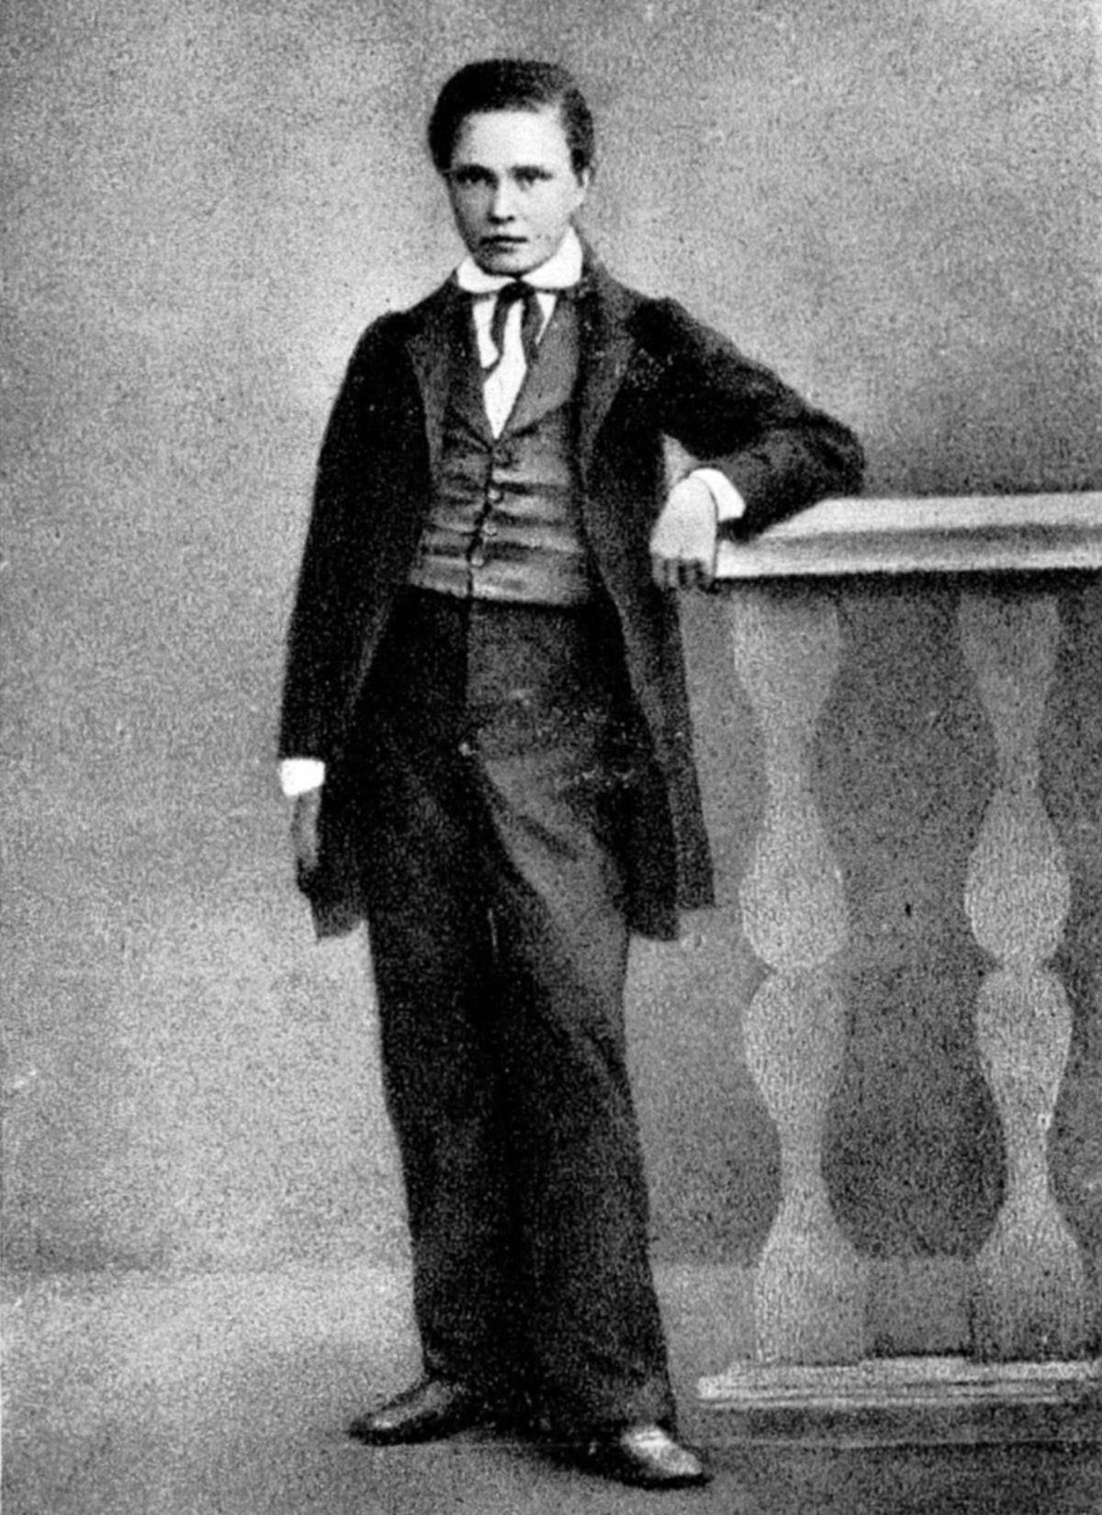
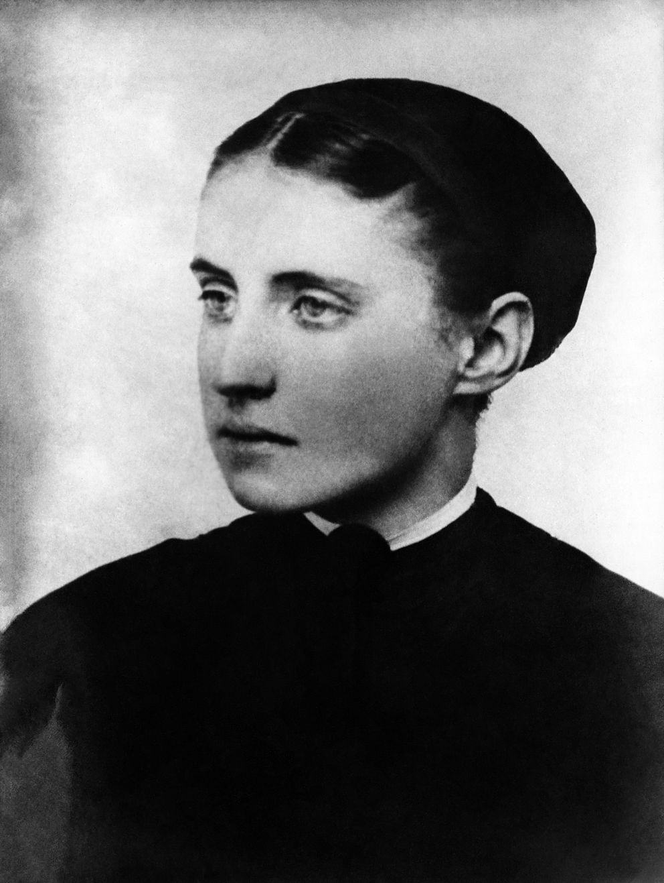
DĚTSTVÍ A MLADÍ
Pocházel z chudé rodiny
Domácí učitel Antona le Monniera
Studium ve Vídni
Studium v Lipsku
Setkání s Charlottou
7.3.1850

Slide 3
Spor o rukopisy
Památky počátků české literatury
Důkazy rovnoprávnosti češtiny
Zda můžeme budovat svou budoucnost na lži?

Slide 4
Hilsneriáda
Největší projev antisemitismu
Vražda Anežky Hrůzové
Byl obviněn žid Leopold Hilsner
Rituální vražda
Nekupujte u Židů, cukr, kávu, mouku, voni nám zavraždili modrovokou holku. Anežka Hrůzová byla zavražděná, vod Poldy Hilsnera byla podřezaná. Zeptejte se Sálusa, jak ji táhli do lesa. Sálus u ní vartu stál, když jí Hilsner podřezal.

Slide 5
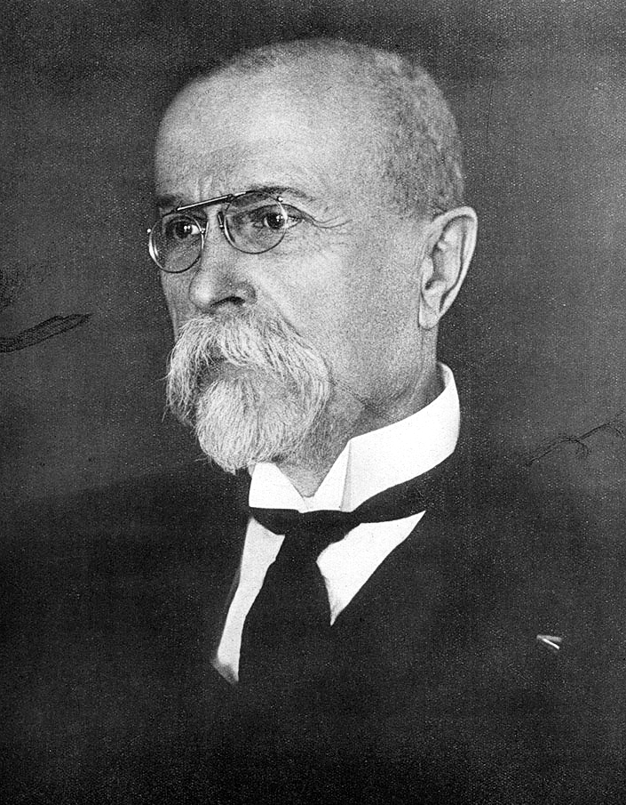
Masaryk před válkou
Založil Realistickou stranu
Uspořádával přednášky, psal knihy
Existence Česka mimo Rakousko
Problém malého národa – problém národa nesvobodného

Slide 6
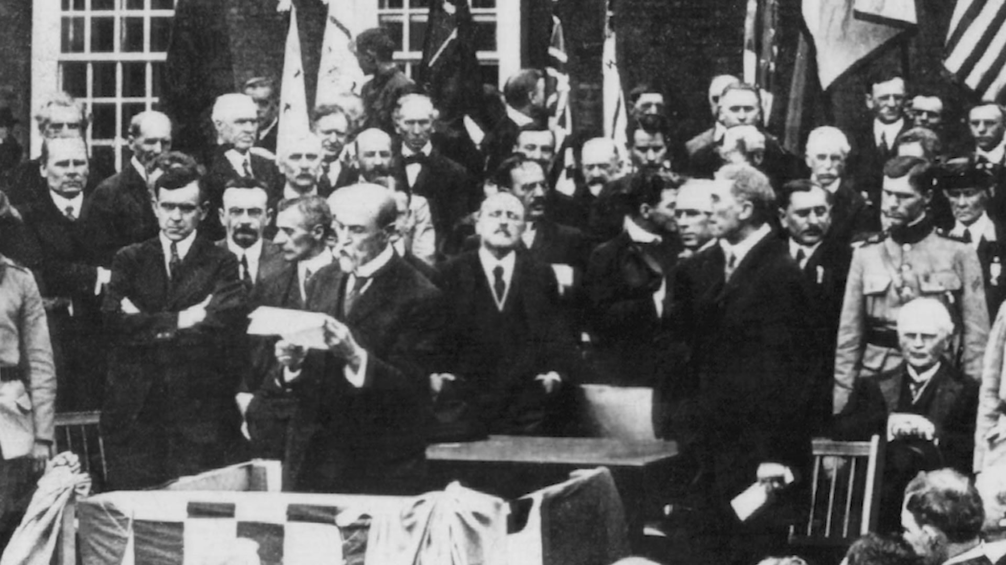
První světová válka
Masaryk odjíždí z Česka
Prohlídky v bytě
Masaryk byl odsouzen ke smrti
Projev v Americe

Slide 7
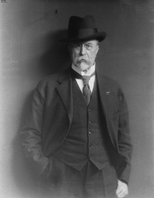
Prezident Československa
Cesta po českém území
Masarykova univerzita
Rovnoprávnost žen
Konzultace s ministry
Byl zvolen prezidentem čtyřikrát
14.9.1937

Slide 8
Život měříme příliš jednostranně; podle jeho délky a ne podle jeho velikosti. Myslíme víc na to, jak život prodloužit, než na to, jak ho opravdu naplnit. Mnoho lidí se bojí smrti, ale nedělají si nic z toho, že sami a mnoho jiných žijí jen položivotem, bez obsahu, bez lásky, bez radosti.

Slide 9
Děkuju za pozornost!

Slide 10
Zdroje
Dokument "Největší Čech. Tomáš Garrigue Masaryk". https://www.youtube.com/watch?v=LYWXRexth9g
https://cs.wikipedia.org/wiki/Tom%C3%A1%C5%A1_Garrigue_Masaryk
https://www.irozhlas.cz/veda-technologie/historie/prezident-tomas-garrigue-masaryk-ceskoslovensko_1801161202_ako
https://masarykovaspolecnost.cz/zivotopis/detstvi-a-mladi

